Slide 5
🚨ถ้าไม่อยากติดคุก🚨ผู้ป่วยใช้กัญชาต้องอ่าน...🍃
🚨ทำไมต้องยุติคดี 🚨ทำไมอัยการไม่รับฟ้อง
🚨ทำไมผู้พิพากษาตัดสินให้พ้นผิด 🚨ทำไมตำรวจไม่จับ
📜 เมื่อถูกจับดำเนินคดี ต้องรู้สิทธิ์ตนเองเมื่อใช้กัญชา

Slide 6
1. 👉🏻ต้องแสดงหลักฐาน👈🏻 การป่วยจากแพทย์กัญชา
- ใบรับรองโดยแพทย์แผนปัจจุบัน ใช้สารสกัดเท่านั้น
- ใบรับรองโดยแพทย์แผนไทย น้ำมันหุงใช้ทำยาทั้งต้น
2.👉🏻ต้องให้การ👈🏻 เมื่อถูกดำเนินคดีดังนี้
- ปลูก มีไว้ครอบครองเพื่อรักษาตัวตามอาการป่วยที่ได้รักษา
- ต้องให้เจ้าหน้าผู้จับกุม ลงบันทึกในสำนวน ต้องแสดงตนพร้อมหลักฐานให้ชัดแจ้งเป็นผู้ป่วยใช้กัญชาเพื่อบำบัดรักษาอาการ และต้องระบุใบรับรองแพทย์จากสถานพยาบาลใด เลขที่อะไร ลงในสำนวน(สำคัญ)

Slide 7
3.👉🏻ต้องมีพยาน👈🏻 เพื่อรับทราบข้อกล่าวหา
- เมื่อถูกดำเนินคดี ให้มีบุคคลที่ผู้ต้องหาไว้วางใจเป็นพยาน
- เมื่อเจ้าหน้าที่บันทึกสำนวนเสร็จ ขอสิทธิ์ผู้ต้องหาถ่ายภาพสำนวนทันที เพื่อตั้งทนายสู้คดี
4.เมื่อถูกดำเนินคดีใช้ผิดประเภทผิดวัตถุประสงค์ไหม
- ทั้งต้นมีไว้เพื่อการใด ใบ ราก กิ่ง ก้าน เปลือก ใช้ต้มเป็นยา พ้นจากยาเสพติดหรือไม่ ดอกมีไหม จับสารเสพติดชนิด THC ไหม หากอยู่ในต้นอ่อนพิสูจน์สารเสพติดพบไหม
- ช่อดอก มีสารชนิดควบคุม ใช้เพื่อการใดในการบำบัดรักษาตน
*หากให้การยอมรับใช้เพื่อสันทนาการ ผิดกฎหมายชัดแจ้ง
*หากให้การใช้เพื่อรักษาอาการป่วย มีหน้าที่ต้องพิสูจน์

Slide 8
5. การปรุงยาและ/หรือใช้ยาในทางการแพทย์แผนไทย
- การรักษาด้วยกรรมวิธีการแพทย์แผนไทย ใช้ทุกส่วนเพื่อรักษาอาการป่วย ดอก ใบ กิ่ง ก้าน ต้น ราก เมล็ด
- การทำยา 28 วิธี เพื่อนำตัวยาเข้าสู่ร่างกาย รม ดม ดูด สูบ ต้ม บดผง ทาฯลฯ
- ผู้ต้องหาต้องพิสูจน์ให้ได้ หากปลูก ต้องพิสูจน์ให้ชัดแจ้งว่าตนป่วย ต้องรักษาด้วยใบ ราก ดอก ที่ผิดกฎหมายเพราะการใด ยาแพทย์สั่งจ่ายรักษาไม่ได้ และ/หรือ ข้อมูลจากกระทรวงสาธารณสุขอธิบายถึงสรรพคุณดอก หาได้จากแหล่งข้อมูลใด ให้หาหลักฐานจากหน่วยงานรัฐเป็นหลัก นำมาเพื่อประกอบร่วมในการยืนยัน/แย้ง/หักล้าง

Slide 9
⛔️ตำรวจ ทำหน้าที่พิทักษ์ บังคับใช้กฎหมายตามหน้าที่ควรปฎิบัติ
⛔️แพทย์แผนไทย ยังไม่มีสิทธิ์อนุญาตให้ผู้ป่วยปลูกกัญชา
⛔️ผู้ป่วย มีสิทธิ์โดยชอบสามารถแย้งได้ในชั้นศาล ปลูกเพื่อการใด
⛔️ผู้พิพากษา ด้วยหลักจริยธรรมผู้พิทักษ์ความยุติธรรม การตัดสินจำคุกผู้ป่วยนั้นมีไม่ถึง 0.1% ในโลกนี้(หากพิสูจน์ได้ว่าเพื่อรักษาบำบัดโรคและปัจจุบันกฎหมายปลดออกจากยาเสพติดยกเว้นดอกเม็ดกัญชาเท่านั้น)

Slide 10
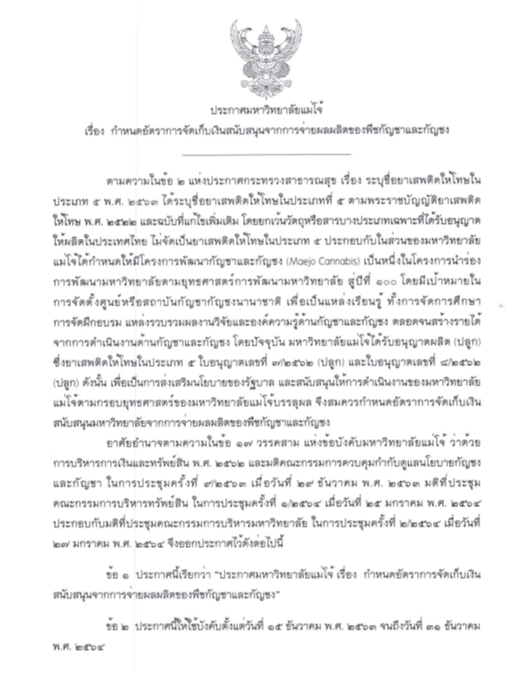

Slide 12
